Slide 2
Vers
une école
inclusive

Slide 3
Modifier notre vision
de la classe

Slide 4
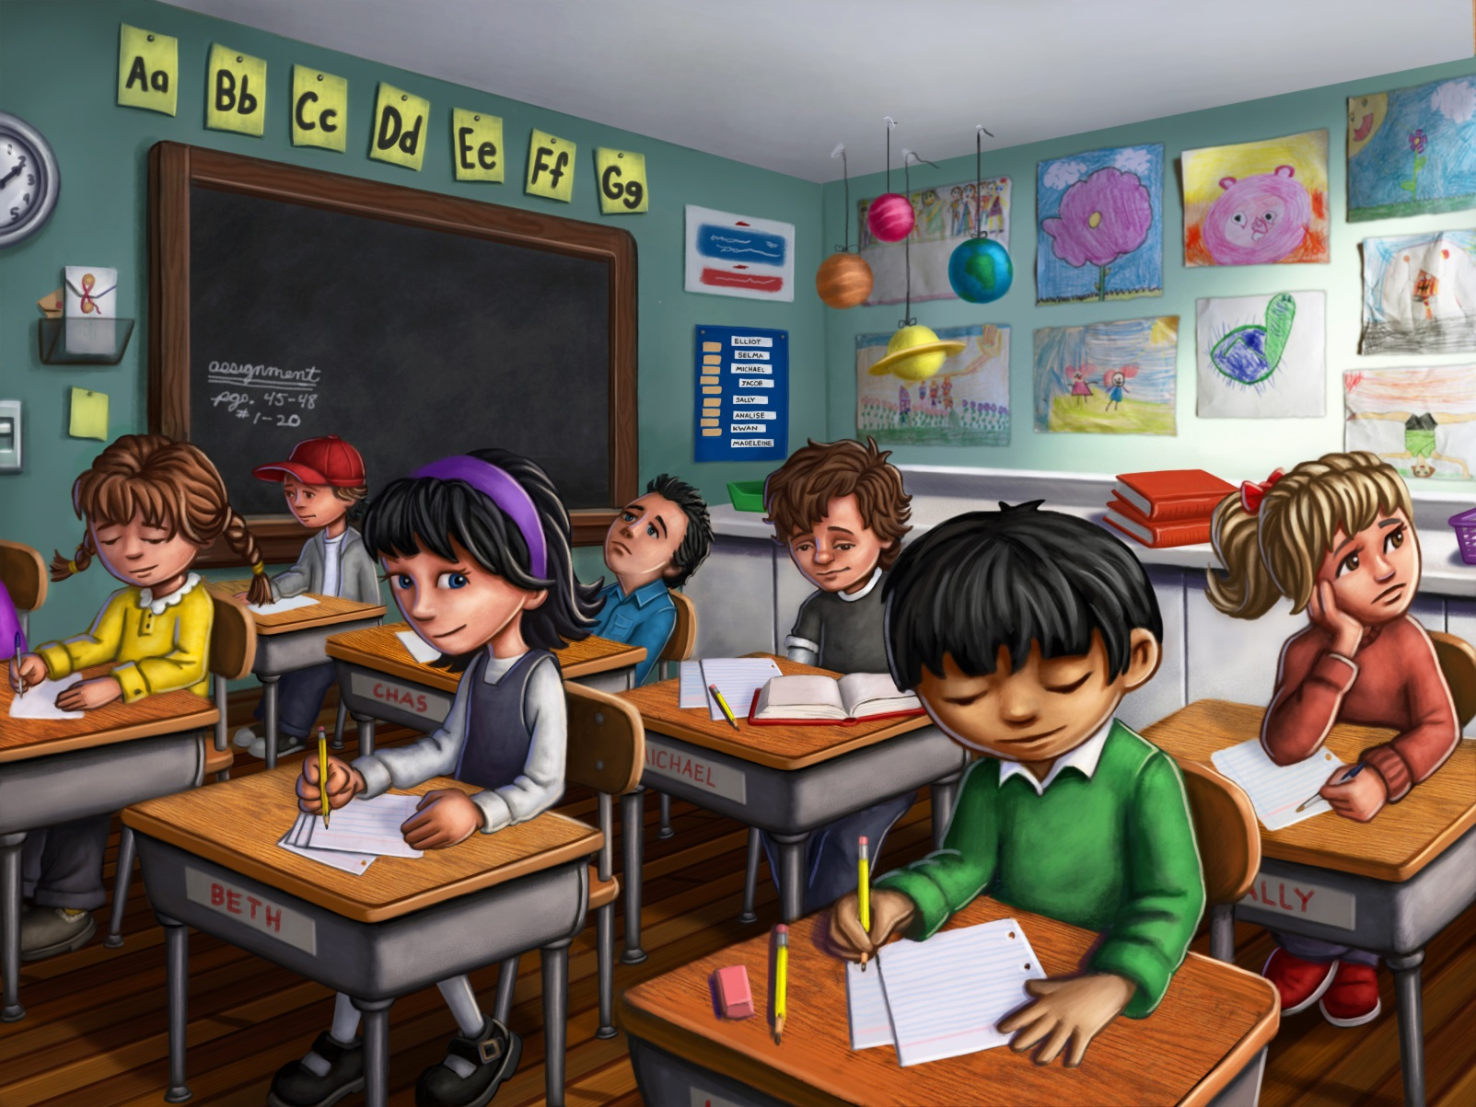
Vision homogène de la classe…

Slide 5
Vision homogène de la classe…
Les élèves se ressemblent…
Les traits communs l’emportent…
Le temps presse…
Les habitudes font force de loi…
Etc.
… Notre pratique renforce cette homogénéïté de façade

Slide 6
Vision hétérogène de la classe…
Accident
Opposition
Dysorthographie
Handicap
Grande pauvreté
Allophone
Hyperactivité
Gens du voyage
Complexes
Harcèlement
… Notre pratique évolue vers la différenciation pédagogique

Slide 7
Tendre vers
une école inclusive

Slide 8
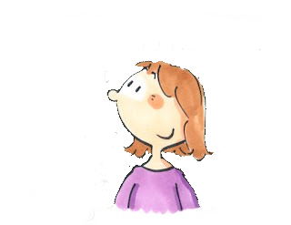
Tendre vers
une école inclusive
C’est quoi ???

Slide 9
C’est…
Permettre à l’élève absent de façon exceptionnelle de ne pas perdre le fil de la séquence.
« Je donne à la titulaire de la classe les consignes afin que l’élève puisse, au cours de la semaine, se mettre à jour. »
Accident

Slide 10
C’est…
Observer
les modifications
concernant
Les attitudes des élèves
et ne rien accepter
d’intolérable dans la classe.
« Je signale à la titulaire
les comportements déviants
repérés et ne prend
aucune initiative
personnelle. »
Harcèlement

Slide 11
C’est…
Entendre les difficultés psychologiques et matérielles des élèves en situation de grandes pauvreté.
Grande pauvreté
« Je ne stigmatise
pas l’élève concerné
qui n’a pas son matériel
et je supplée à ses besoins
en les anticipant. »

Slide 12
C’est…
Se renseigner sur les
formes que peut prendre l’hyperactivité et organiser ses séances en une succession de phases courtes.
« Je change d’activités plusieurs fois dans la même séance en fractionnant mon objectif principal en trois ou quatre objectifs intermédiaires. »
Hyperactivité

Slide 13
C’est…
Donner les moyens à l’élève « dys » de compenser son handicap.
« Je fournis à l’élève une partie du texte à écrire sous forme d’étiquettes à coller dans son cahier afin de finir en même temps que les autres élèves. »
Dysorthographie

Slide 14
C’est…
Développer le langage verbal et non-verbal pour expliciter les consignes de chacune des activités.
« Je dépose sur la table de l’élève le pictogramme relatif à l’activité. Je note au tableau les verbes d’action. Je confie cette tâche à un élève formé au tutorat… »
Allophone

Slide 15
C’est…
Organiser les activités
de la séance de telle sorte
que les élèves puissent
dépasser leurs complexes et exprimer
des compétences transversales.
« Je choisis les activités de la séance
en fonction des charismes que j’ai pu
repérer chez les élèves et
qu’il est souhaitable de développer. »
complexes

Slide 16
C’est…
Définir avec les élèves aux comportements provocateurs
et oppositionnels des contrats pédagogiques motivants, positifs
et valorisants.
« Je développe dans mes séances de quoi confier à ces élèves des responsabilités (tutorats, exposés, métiers...). J’accepte de ne pas être l’unique dispensateur du savoir. Je laisse de la place à l’expression orale et au débat contradictoire.»
Opposition

Slide 17
C’est…
« Je profite de l’occasion pour faire le point avec les élèves. Qu’avons-nous fait jusqu’à présent ? Que faisons-nous maintenant ? Et que visons-nous à terme ? Je lui remets le « cahier commun » complété régulièrement par les élèves. »
Accueillir l’élève de
passage comme une chance
pour la classe.
Gens du voyage

Slide 18
C’est…
Faire profiter, à l’ensemble
de la classe, d’activités
originales adaptées
à tous sans exception.
Handicap
.
« Je cherche à ce que les 5 sens
soient sollicités dans mes activités
en fonction des situations
de handicaps rencontrées.
Je remets à l’AVS (ou AESH)
ma fiche de préparation avec des
consignes spécifiques. »

Slide 19
Etc. Etc. Ect. Ect. Etc. Etc. Etc.

Slide 20
L’école inclusive, c’est…
l’art de la différenciation

Slide 21
Et merci aux IDR de penser d’abord
à moi en pensant à nous…
… de penser d’abord
à chacun en pensant à tous.

Slide 22
Marie-Pascale
& Pierre-Michel
Gambarelli

